Slide 1
Μεθοδολογία κοινωνικής και εκπαιδευτικής έρευνας 10^{η} -11^{η} διάλεξη
Ακαδημαϊκό έτος 2018-2019

Slide 2
Στάδια διεξαγωγής της έρευνας
Αναγνώριση του ερευνητικού προβλήματος
Ανασκόπηση της βιβλιογραφίας
Προσδιορισμός του σκοπού έρευνας
Συγκέντρωση των δεδομένων
Ανάλυση και ερμηνεία των δεδομένων
Αναφορά και αξιολόγηση της έρευνας

Slide 3
Ανάλυση και ερμηνεία ποσοτικών δεδομένων

Slide 4
Αναπληρώσεις μαθημάτων
Οι διαλέξεις που ήταν προγραμματισμένες για τις 27 Μαΐου και τις 3 Ιουνίου δεν θα πραγματοποιηθούν λόγω εκλογών.
Θα αναπληρωθούν στις:
Τετάρτη 29 Μαΐου, ώρα 11:50, Αίθουσα 2 και εργαστήριο
Πέμπτη 6 Ιουνίου, ώρα 09:30, Αίθουσα 2 και εργαστήριο
Η τελευταία διάλεξη του μαθήματος θα πραγματοποιηθεί τη Δευτέρα 10 Ιουνίου με ώρα έναρξης 15:00.

Slide 5
Στη σημερινή διάλεξη
Επαγωγική Στατιστική:
Ανάλυση συσχέτισης
To t test
Το κριτήριο Chi squared
Φροντιστήριο
Εφαρμογή των παραπάνω δεδομένων σε πραγματικά δεδομένα με τη χρήση SPSS

Slide 6
Ανάλυση συσχέτισης
Μελετάει τη σχέση μεταξύ δύο ή περισσότερων μεταβλητών. Παράδειγμα:
Ποια είναι η σχέση μεταξύ ωρών μελέτης και βαθμών;
Ποια είναι η σχέση μεταξύ εισοδήματος και ικανοποίησης από τη ζωή;
Συνήθως μας ενδιαφέρει:
Η ύπαρξη ή όχι σχέσης ανάμεσα στις μεταβλητές.
Η κατεύθυνση της σχέσης.
Πόσο ισχυρή είναι η σχέση.
Μια πρώτη προσέγγιση είναι να κατασκευάσουμε διαγράμματα σκεδασμού/διασποράς (Scatterplots).

Slide 7
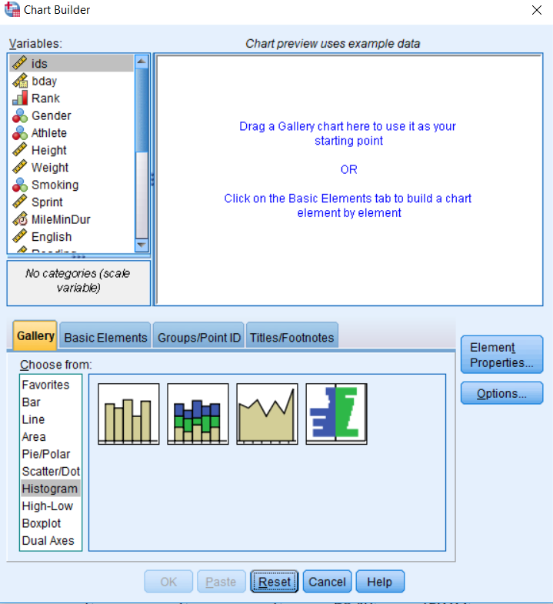

Slide 8
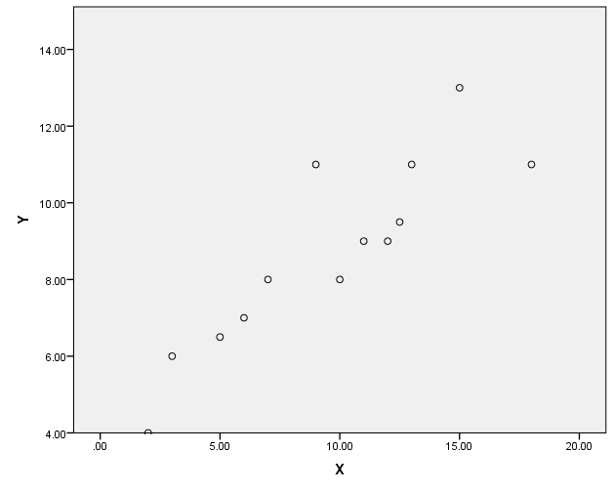
Θετική σχέση ανάμεσα στις δύο μεταβλητές: Οι δύο μεταβλητές συμμεταβάλλονται προς την ίδια κατεύθυνση

Slide 9
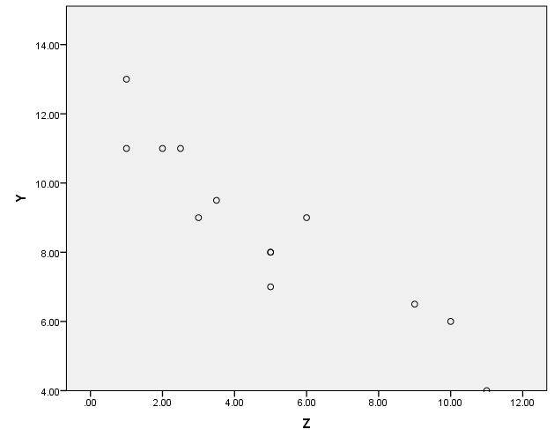
Αρνητική σχέση: οι μεταβλητές κινούνται προς την αντίθετη κατεύθυνση (όταν αυξάνει η μια μεταβλητή, μειώνεται η άλλη μεταβλητή)

Slide 10
Ο συντελεστής συσχέτισης του Pearson

Slide 11
Συντελεστής συσχέτισης του Pearson
O συντελεστής συσχέτισης του Pearson είναι ο πιο διαδεδομένος παραμετρικός στατιστικός δείκτης στην ανάλυση συσχέτισης.
Ποσοτικοποιεί την ένταση και την κατεύθυνση της γραμμικής σχέσης ανάμεσα σε δύο συνεχείς μεταβλητές.
-1
-0.8
-0.6
-0.4
-0.2
0
0.2
0.4
0.6
0.8
1
Τέλεια αρνητική γραμμική σχέση
Δεν υπάρχει γραμμική σχέση
Τέλεια θετική γραμμική σχέση
Προϋποθέσεις χρήσης του συντελεστή :
1. Οι μεταβλητές είναι συνεχείς
2. Διμεταβλητή κανονικότητα (στην πράξη ελέγχουμε αν οι δύο μεταβλητές να ακολουθούν την κανονική κατανομή)
3. Η σχέση μεταξύ των δύο μεταβλητών είναι γραμμική.
4. Δεν υπάρχουν ακραίες τιμές (outliers) στα δεδομένα μας.

Slide 12
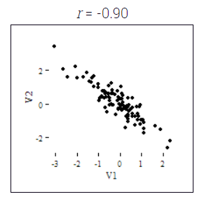
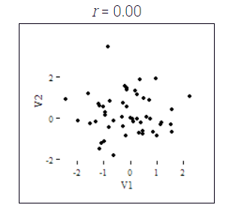
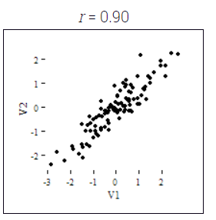

Slide 13
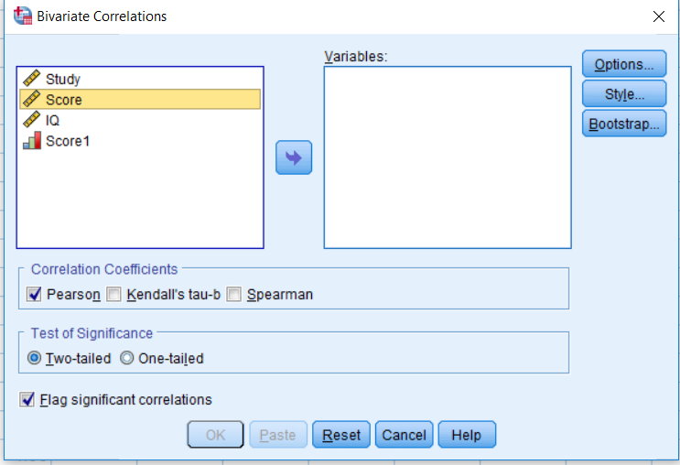
Υπολογισμός συντελεστή Pearson στο SPSS
Επιλέγουμε μεταβλητές
Επιλέγουμε τον συντελεστή Pearson

Slide 14
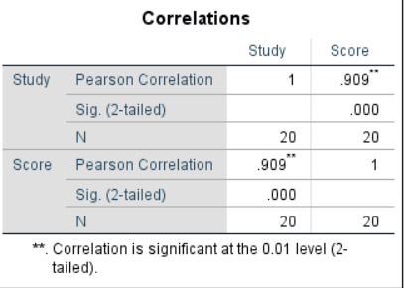
Υπολογισμός του συντελεστή Pearson με τη χρήση SPSS
Μέγεθος δείγματος
Στατιστική σημαντικότητα
H τιμή του συντελεστή Pearson είναι 0.909

Slide 15
Ο συντελεστής μερικής συσχέτισης

Slide 16
Ο συντελεστής μερικής συσχέτισης (partial correlation coefficient)
Ο συντελεστής μερικής συσχέτισης χρησιμοποιείται όταν θέλουμε να μελετήσουμε τη σχέση μεταξύ δύο συνεχών μεταβλητών, αφαιρώντας την επίδραση άλλων συνεχών μεταβλητών που επηρεάζουν τις υπό διερεύνηση μεταβλητές.
Επίδοση
Υ
Ζ
ΙQ
Χ
Ώρες διαβάσματος

Slide 17
Ο συντελεστής μερικής συσχέτισης
Συμβολίζεται ως:
rxy.z
Μεταβλητές των οποίων τη μερική συσχέτιση θέλουμε να μετρήσουμε
Μεταβλητή/ες των οποίων την επίδραση θέλουμε να αφαιρέσουμε

Slide 18
Ο συντελεστής μερικής συσχέτισης
O συντελεστής μερικής συσχέτισης λαμβάνει τιμές από -1 έως 1.
Ίδια ερμηνεία με συντελεστή Pearson
Προϋποθέσεις:
Συνεχείς μεταβλητές
Γραμμικές σχέσεις μεταξύ των μεταβλητών
Τα δεδομένα ακολουθούν την κανονική κατανομή
Προσοχή στις ακραίες τιμές!

Slide 19
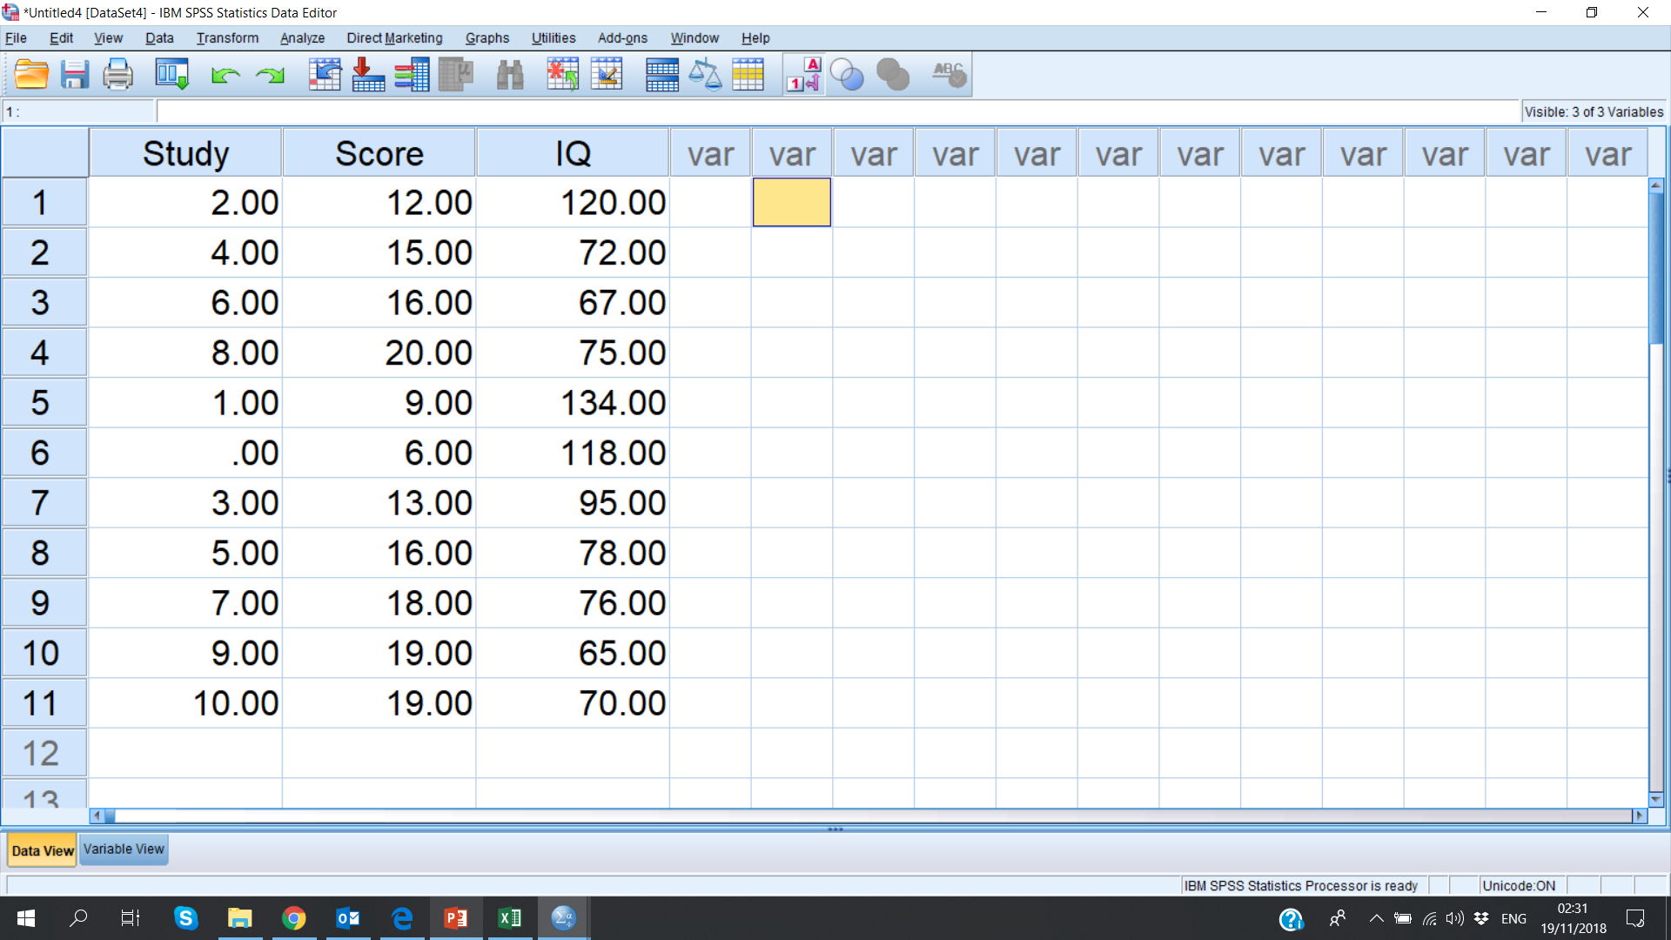
Παράδειγμα
Ο συντελεστής Pearson μεταξύ μελέτης και επίδοσης είναι 0.95
Ο συντελεστής μερικής συσχέτισης μεταξύ μελέτης και επίδοσης αφαιρώντας την επίδραση του IQ είναι μικρότερος: 0.80

Slide 20
Ο συντελεστής του Spearman

Slide 21
O συντελεστής συσχέτισης του Spearman
O συντελεστής Spearman συνήθως χρησιμοποιείται όταν:
Θέλουμε να μελετήσουμε όχι μόνο συνεχείς αλλά και διακριτές μεταβλητές.
Όταν οι μεταβλητές δεν ακολουθούν την κανονική κατανομή.
Όταν υπάρχουν ακραίες τιμές στο δείγμα μας (σε αυτή την περίπτωση ο συντελεστής του Pearson θα μας δώσει παραπλανητικά αποτελέσματα).

Slide 22
Συσχέτιση με διατακτικές μεταβλητές (ordinal variables)
Η χρήση των διατακτικών μεταβλητών στην κοινωνική και εκπαιδευτική έρευνα είναι συχνή.
Π.χ. μπορεί να μας ενδιαφέρει να εξετάσουμε τη σχέση ανάμεσα στο εκπαιδευτικό επίπεδο του ατόμου (διατακτική μεταβλητή) και στο μισθό (συνεχής μεταβλητή) ή τη σχέση μεταξύ εκπαίδευσης (διατακτική μεταβλητή) και κλίμακας που μετράει την αυτοεκτίμηση.
Σε τέτοιες περιπτώσεις μπορούμε να χρησιμοποιήσουμε τον συντελεστή Spearman.
Ο συντελεστής Spearman λαμβάνει τιμές από -1 έως 1.

Slide 23
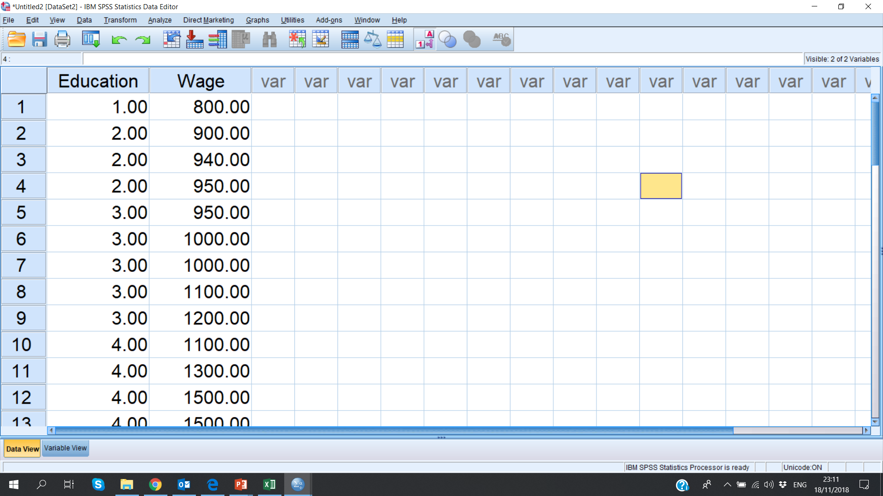
Παράδειγμα συσχέτισης συνεχούς μεταβλητής με διατακτική

Slide 24
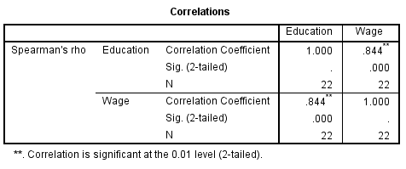
Υπολογισμός στο SPSS correlate=> bivariate (και στη συνέχεια επιλέγουμε spearman)
Συντελεστής του Spearman

Slide 25
Το πρόβλημα της νόθας συσχέτισης

Slide 26
Συσχέτιση δεν συνεπάγεται αιτιότητα (causality)
Ένα συνηθισμένο λάθος είναι να ερμηνεύεται η συσχέτιση ανάμεσα σε δύο μεταβλητές ως σχέση αιτίας και αποτελέσματος μεταξύ των μεταβλητών.
Αν βρεθεί υψηλή συσχέτιση μεταξύ του Χ και του Y, δεν συνεπάγεται ότι το Χ προκάλεσε το Y ή ότι το Y προκάλεσε το Χ.
Η ανάλυση συσχέτισης δεν επαρκεί για να αποδείξει αιτιακές σχέσεις μεταξύ των μεταβλητών.

Slide 27
Νόθα συσχέτιση
Οι περιπτώσεις νόθας συσχέτισης δεν είναι πάντα εύκολο να ανιχνευτούν (ακόμα και από έμπειρους ερευνητές).
Για παράδειγμα, αν εξετάσουμε τη σχέση μεταξύ αναλφαβητισμού και παιδικής θνησιμότητας σε ένα δείγμα χωρών πιθανότατα να βρούμε μια ισχυρή θετική σχέση.
Όντως, δεν είναι παράλογο να αναμένουμε ότι χώρες με υψηλή συμμετοχή στη βασική εκπαίδευση έχουν χαμηλότερα ποσοστά παιδικής θνησιμότητας.
Στην πραγματικότητα, όμως, ένας τρίτος παράγοντας (οικονομική ανάπτυξη) έχει σημαντική επίδραση τόσο στον αναλφαβητισμό όσο και στην παιδική θνησιμότητα.

Slide 28
Έλεγχοι για το μέσο όρο

Slide 29
Έλεγχοι για το μέσο όρο
Σύγκριση του μέσου όρου ενός δείγματος με μια προκαθορισμένη τιμή
Σύγκριση των μέσων όρων από δύο διαφορετικούς πληθυσμούς
Σύγκριση του μέσου όρου του ίδιου πληθυσμού σε δύο διαφορετικές χρονικές στιγμές

Slide 30
Το t-test
Όταν συγκρίνουμε μέσους όρους χρησιμοποιούμε συνήθως το t-test.
Το κριτήριο αυτό ακολουθεί την κατανομή t (ή αλλιώς κατανομή Student) για αυτό και λέγεται t-test.
H κατανομή t έχει πολλές ομοιότητες με την κανονική κατανομή και ειδικά με την τυποποιημένη κανονική κατανομή (δηλαδή την κανονική κατανομή με μέσο 0 και τυπική απόκλιση 1).
Το t-test εφαρμόζεται όταν τα δεδομένα προέρχονται από έναν πληθυσμό που ακολουθεί την κανονική κατανομή.

Slide 31
2. Σύγκριση των μέσων όρων από δύο διαφορετικούς πληθυσμούς
Για την εφαρμογή του t-test θα πρέπει τα δεδομένα να προέρχονται από κανονικούς πληθυσμούς:
Ιστόγραμμα
Έλεγχος κανονικότητας στο SPSS
Στην περίπτωση σύγκρισης μέσων όρων από δύο διαφορετικούς πληθυσμούς (πχ. αγόρια-κορίτσια), θα πρέπει επιπλέον να ελέγξουμε αν διαφέρει η διακύμανση στους δύο πληθυσμούς (Levene’s Test).

Slide 32
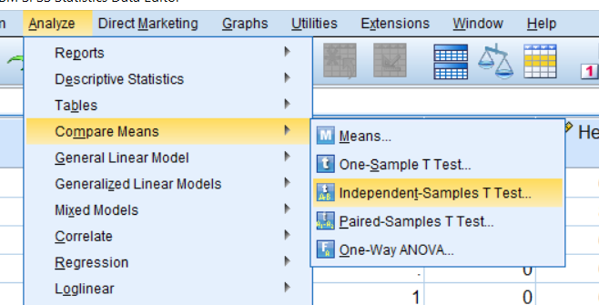
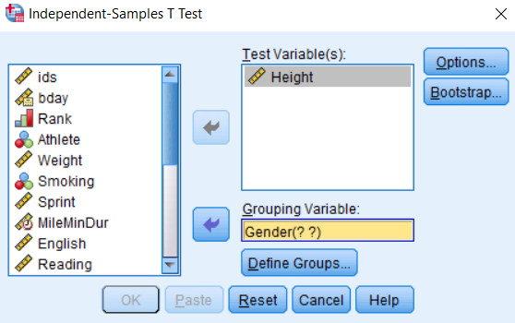
Υπολογισμός t-test στο SPSS

Slide 33
Υπολογισμός t-test στο SPSS
Συγκρίνουμε με την προκαθορισμένη τιμή 0.05
Αν <0.05 τότε:
Υπάρχει στατιστικά σημαντική διαφορά μεταξύ του μέσου ύψους γυναικών και ανδρών.

Slide 34
Το κριτήριο $Χ^{2}$

Slide 35
Το κριτήριο $Χ^{2}$ (chi-square criterion)
Το κριτήριο $Χ^{2}$ είναι πολύ διαδεδομένο στην κοινωνική και εκπαιδευτική έρευνα.
Εξετάζει τη σχέση μεταξύ δύο διακριτών μεταβλητών.
Για τον εντοπισμό αυτής της σχέσης αρχικά κατασκευάζονται πίνακες διπλής εισόδου.
Εναλλακτικά ονομάζονται πίνακες συνάφειας (contingency tables).

Slide 36
Πίνακας διπλής εισόδου
Έστω ότι θέλουμε να διερευνήσουμε τη σχέση μεταξύ φύλου και κομματικής προτίμησης.
Με τη χρήση ερωτηματολογίων συλλέγονται οι πληροφορίες και ταξινομούνται σε έναν πίνακα διπλής εισόδου:
 | Άνδρες | Γυναίκες | Σύνολο
Κόμμα Α | 10 | 40 | 50
Κόμμα Β | 40 | 10 | 50
Σύνολο | 50 | 50 | 100
Σε καθένα από τα 4 κεντρικά κελιά καταγράφεται η συχνότητα παρατήρησης των ερωτώμενων σύμφωνα με τις συγκεκριμένες τιμές των μεταβλητών.

Slide 37
Πίνακας διπλής εισόδου
 | Άνδρες | Γυναίκες | Σύνολο
Κόμμα Α | 10 | 40 | 50
Κόμμα Β | 40 | 10 | 50
Σύνολο | 50 | 50 | 100
40 άνδρες (από τους 50) προτίμησαν το κόμμα Β.
ή αλλιώς το 80% των ανδρών προτίμησε το κόμμα Β.
10 γυναίκες (από τις 50) προτίμησαν το κόμμα Β.
ή αλλιώς το 20% των γυναικών προτίμησε το κόμμα Β.
Υπάρχει σχέση μεταξύ φύλου και κομματικής επιλογής;

Slide 38
Έστω το ακόλουθο δείγμα….
 | Άνδρες | Γυναίκες | Σύνολο
Κόμμα Α | 25 | 25 | 50
Κόμμα Β | 25 | 25 | 50
Σύνολο | 50 | 50 | 100
Υπάρχει συσχέτιση μεταξύ φύλου και κομματικής επιλογής;

Slide 39
Έστω το ακόλουθο δείγμα….
 | Άνδρες | Γυναίκες | Σύνολο
Κόμμα Α | 25 | 25 | 50
Κόμμα Β | 25 | 25 | 50
Σύνολο | 50 | 50 | 100
Οι παραπάνω συχνότητες είναι οι αναμενόμενες συχνότητες σε περίπτωση που δεν υπήρχε συσχέτιση μεταξύ φύλου και κόμματος!

Slide 40
Παρατηρούμενες συχνότητες
 | Άνδρες | Γυναίκες | Σύνολο
Κόμμα Α | 10 | 40 | 50
Κόμμα Β | 40 | 10 | 50
Σύνολο | 50 | 50 | 100
Αναμενόμενες συχνότητες αν υποθέσουμε ότι δεν υπάρχει συσχέτιση μεταξύ φύλου και κομματικής προτίμησης.
 | Άνδρες | Γυναίκες | Σύνολο
Κόμμα Α | 25 | 25 | 50
Κόμμα Β | 25 | 25 | 50
Σύνολο | 50 | 50 | 100

Slide 41
Παρατηρούμενες και αναμενόμενες συχνότητες
 |  | Άνδρες | Γυναίκες | Σύνολο
Κόμμα Α | Παρατηρούμενη συχνότητα | 10 | 40 | 50
 | Αναμενόμενη συχνότητα | 25 | 25 | 50
Κόμμα Β | Παρατηρούμενη συχνότητα | 40 | 10 | 50
 | Αναμενόμενη συχνότητα | 25 | 25 | 50
Σύνολο |  | 50 | 50 | 100

Slide 42
Υπολογισμός αναμενόμενης συχνότητας
 |  | Άνδρες | Γυναίκες | Σύνολο
Κόμμα Α | Παρατηρούμενη συχνότητα | 10 | 40 | 50
 | Αναμενόμενη συχνότητα | 25 | 25 | 50
Κόμμα Β | Παρατηρούμενη συχνότητα | 40 | 10 | 50
 | Αναμενόμενη συχνότητα | 25 | 25 | 50
Σύνολο |  | 50 | 50 | 100
Αναμενόμενη συχνότητα ενός κελιού=(Σύνολο της αντίστοιχης γραμμής*Σύνολο της αντίστοιχης στήλης)/Σύνολο των παρατηρήσεων
Αναμενόμενη συχνότητα του πρώτου κελιού=(50*50)/100=2500/100=25

Slide 43
Υπολογισμός της αναμενόμενης συχνότητας
 | Άνδρες | Γυναίκες | Σύνολο
Κόμμα Α | 10 | 50 | 60
Κόμμα Β | 60 | 10 | 70
Σύνολο | 70 | 60 | 130
Αναμενόμενη συχνότητα=(70*60)/130=32.3
Αναμενόμενη συχνότητα=(70*70)/130=37.7
Αναμενόμενη συχνότητα=(60*60)/130=27.7
Αναμενόμενη συχνότητα=(60*70)/130=32.3

Slide 44
Όσο «πιο κοντά» βρίσκονται οι παρατηρούμενες συχνότητες στις αναμενόμενες συχνότητες τόσο πιθανότερο είναι να μην έχουμε στατιστικά σημαντική σχέση ανάμεσα στις δύο μεταβλητές.

Slide 45
Και το αντίστροφο:
Όσο «πιο μακριά» βρίσκονται οι παρατηρούμενες συχνότητες από τις αναμενόμενες συχνότητες τόσο πιθανότερο είναι να έχουμε στατιστικά σημαντική σχέση ανάμεσα στις δύο μεταβλητές.

Slide 46
Η «λογική» του κριτήριου $Χ^{2}$
Το κριτήριο κριτήριο $Χ^{2}$ καθορίζει με τρόπο αντικειμενικό το τι θεωρούμε ως «πιο κοντά» και ως «πιο μακριά».
Αν οι αναμενόμενες και οι παρατηρούμενες συχνότητες είναι αρκούντως «κοντά» τότε μπορούμε να ισχυριστούμε ότι οι διαφορές που παρατηρούμε είναι τυχαίες και δεν προκύπτει σχέση μεταξύ των μεταβλητών.

Slide 47
Εφαρμογή του κριτηρίου
 | Άνδρες | Γυναίκες | Σύνολο
Κόμμα Α | 10 | 40 | 50
Κόμμα Β | 40 | 10 | 50
Σύνολο | 50 | 50 | 100
- Διαμορφώνουμε τις υποθέσεις Ηο και Η1:
Ho: H κομματική επιλογή είναι ανεξάρτητη του φύλου.
Η1: Η κομματική επιλογή δεν είναι ανεξάρτητη του φύλου.
- Υπολογισμός p-value (με τη βοήθεια του SPSS$)$
Η τιμή του p υπολογίζεται βάση του ακόλουθου κριτηρίου:
Κριτήριο ελέγχου=$\sum{\frac{{(Π−Α)}^{2}}{Α}}$
όπου το άθροισμα είναι για όλα τα κελιά και Π=παρατηρούμενη συχνότητα του κελιού και Α=αναμενόμενη συχνότητα του κελιού

Slide 48
Εφαρμογή του κριτηρίου
 | Άνδρες | Γυναίκες | Σύνολο
Κόμμα Α | 10 | 40 | 50
Κόμμα Β | 40 | 10 | 50
Σύνολο | 50 | 50 | 100
Αν το p-value είναι μικρότερο του 0.05 τότε απορρίπτουμε την Ηο και αποδεχόμαστε την Η1.
Αν το p-value είναι μεγαλύτερο του 0.05 τότε δεν απορρίπτουμε την Ηο.

Slide 49
Εφαρμογή του κριτηρίου
 | Άνδρες | Γυναίκες | Σύνολο
Κόμμα Α | 10 | 40 | 50
Κόμμα Β | 40 | 10 | 50
Σύνολο | 50 | 50 | 100
Αν υποθέσουμε ότι απορριφθεί η Ηο, δηλαδή δεχθούμε ότι η κομματική επιλογή εξαρτάται από το φύλο:
τότε παρατηρώντας τον Πίνακα διπλής εισόδου μπορούμε να καταλάβουμε και πως εξαρτάται η κομματική επιλογή από το φύλο.
Π.χ. στο παραπάνω παράδειγμα φαίνεται εύκολα ότι οι άνδρες προτιμούν το κόμμα Α και οι γυναίκες το κόμμα Β.

Slide 50
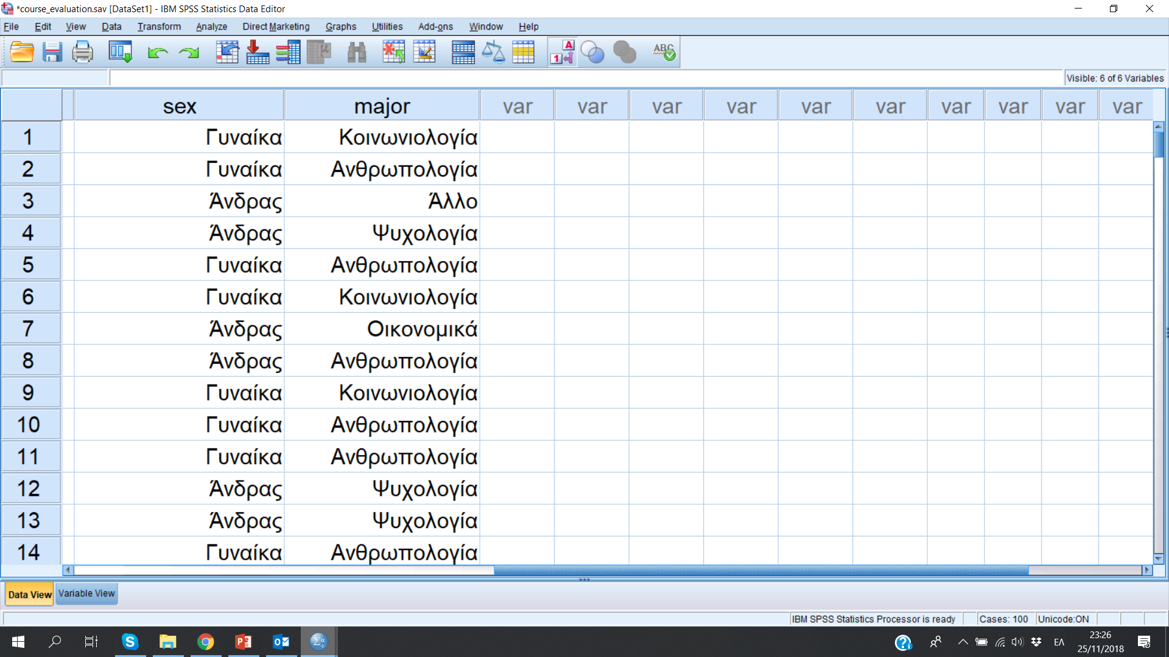
Εφαρμογή του κριτηρίου με τη χρήση SPSS
Έστω ότι θέλουμε να διερευνήσουμε τη σχέση μεταξύ φύλου και επιλογής προγράμματος σπουδών σε δείγμα 183 ατόμων από ένα πανεπιστήμιο.

Slide 51
Εφαρμογή του κριτηρίου με τη χρήση SPSS
Analyze → Descriptive Statistics → Crosstabs
Από το μενού διαλέγουμε την επιλογή chi-squared (μπορούμε να επιλέξουμε και άλλες χρήσιμες δυνατότητες όπως θα δούμε στο εργαστήριο).

Slide 52
Πίνακας συνάφειας
Παρατηρούμενη συχνότητα
Αναμενόμενη συχνότητα

Slide 53
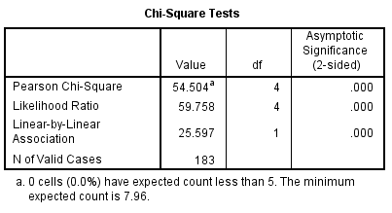
Το κριτήριο $Χ^{2}$
Ηο: Η επιλογή σπουδών είναι ανεξάρτητη του φύλου
Η1: Η επιλογή σπουδών δεν είναι ανεξάρτητη του φύλου
Στο παραπάνω παράδειγμα, η Ηο απορρίπτεται. Συνεπώς η επιλογή σπουδών εξαρτάται από το φύλο.
Μελετώντας τον πίνακα συνάφειας ο ερευνητής μπορεί να εντοπίσει και πως το φύλο επηρεάζει την επιλογή σπουδών.

Slide 54
Τι πρέπει να προσέχουμε όταν εφαρμόζουμε το κριτήριο $Χ^{2}$
Το δείγμα δεν πρέπει να είναι υπερβολικά μεγάλο, ούτε υπερβολικά μικρό.
Θα πρέπει να υπάρχει ικανοποιητικός αριθμός παρατηρήσεων (> 5) σε κάθε κελί.
Το δείγμα θα πρέπει να είναι τυχαίο και οι παρατηρήσεις ανεξάρτητες μεταξύ τους.
Η ύπαρξη σχέσης μεταξύ των μεταβλητών δεν σημαίνει ότι η μία προκαλεί την άλλη (δηλαδή ότι υπάρχει σχέση αιτίας-αιτιατού).

